Slide 1
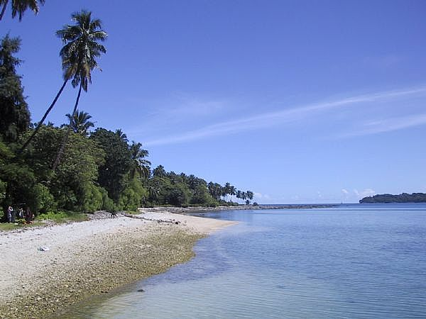
সবাই কে শুভেচ্ছা

Slide 2
উপস্থাপনায়
মনিরা পারভিন
সহকারি শিক্ষিকা
এস এম সরকারি প্রাথমিক বিদ্যালয়

Slide 3
শ্রেণিঃ ৩য় বিষয়ঃ বাংলাদেশ ও বিশ্ব পরিচয়

Slide 4
শিখণফলঃ ১।বাংলাদেশের নদীগুলোর নাম জানতে পারবে। ২।বাংলাদেশের নদীগুলোর নাম লিখতে পারবে।

Slide 5
উপস্থাপনের ধাপঃ
১।পাঠ সংশ্লিষ্ট ছবি ২।সরব পাঠ ৩।নিরব পাঠ ৪।দলীয় কাজ ৫মূল্যায়ন

Slide 6
পাঠ ঘোষণাঃ বাংলাদেশের নদী।

Slide 7
এসো আমরা কিছু ছবি দেখি

Slide 8
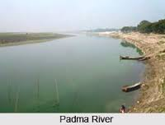
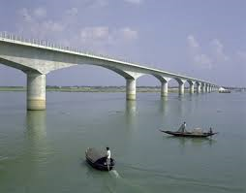
মেঘনা নদী
পদ্মা নদী

Slide 9
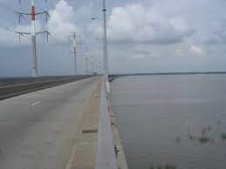
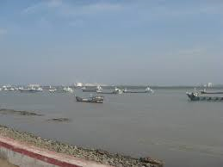
কর্নফুলি নদী
যমুনা নদী

Slide 10
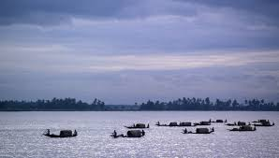
ব্রহ্মপুত্র নদী

Slide 11
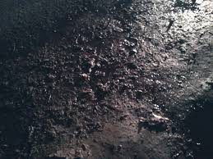
পলিমাটি এক ধরনের কাদা

Slide 12
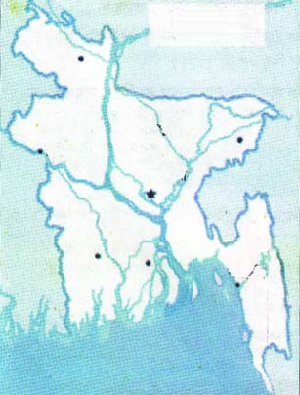
আমাদের দেশে অসংখ্য নদী আছে। কোনটি বড় নদী । আবার কোনটি ছোট নদী । এ নদীগুলো সারা দেশে জালের মতো ছড়িয়ে আছে। নদীগুলো বিভিন্ন পাহাড়-পর্বত থেকে সৃষ্টি হয়ে ঢালুর দিকে বয়ে গেছে। এই নদী গুলো একটি অন্যটির সাথে মিশে বঙ্গোপসাগরে পড়েছে। অসংখ্য নদী আছে বলেই এ দেশেকে বলা হয় নদীমাতৃক দেশ।
এ নদীগুলো বন্যার সময় পলিমাটি বহন করে নিয়ে আসে। পলিমাটি এক ধরনের কাঁদা । পলিমাটির কারণে আমাদের দেশের মাটি অনেক উর্বর ।
বাংলাদেশের
প্রধান নদী
যমুনা
ব্রহ্মপুত্র
পদ্মা
মেঘনা
কর্ণফুলি
Notes:
সরব পাঠ

Slide 13
নিরব পাঠঃ পাঠ্য বইয়ের ৫৪ পৃষ্ঠা আমাদের ………অনেক উর্বর )পর্যন্ত পাঠ্যাংশটুকু পড়।

Slide 14
দলীয় কাজঃ ১নং দলঃ ১।বাংলাদেশের নদীগুলো কোন সমুদ্রে পড়েছে ? ২।বাংলাদেশের মাটি উর্বর কেন ? ২ নং দলঃ ১।পলি মাটি কী ? ২। ২টি নদীর নাম লেখ ।

Slide 15
মূল্যায়নঃ
১।অক্ষরের ক্রম অনুযায়ী প্রধান ৫টি নদীর নাম লেখ।

Slide 16
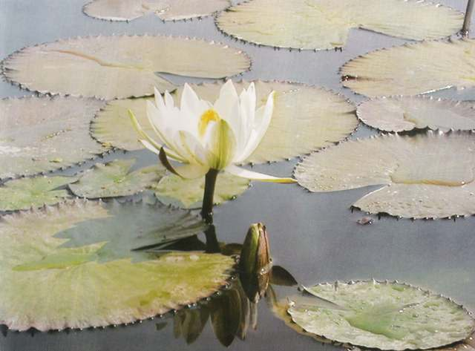
ধন্যবাদ

